Slide 1
ONA TILI
7- sinf
MAVZU: TAQLID SO‘ZLARNING TUZILISHI VA IMLOSI

Slide 2
1-topshiriq
Takroriy | Sodda
gumbur-gumbur | lip
chars-churs | tars
shitir-shitir | ship

Slide 3
TAQLID SO‘ZLAR
Sodda taqlid so‘zlar
Takroriy taqlid so‘zlar
Apil-tapil chaynadi-da, yutdi.
Bola churq etmasdi.

Slide 4
BILIB OLING!
Takroriy taqlid so‘zlar deyiladi.
Asos qismning aynan takrorlanishidan yoki ayrim tovush o‘zgarishi bilan takrorlanishidan hosil bo‘lgan taqlid so‘zlar

Slide 5
ESDA SAQLANG!
ship
yarq-yurq
yarq
yilt-yilt
yilt
tars-turs
tars
milt-milt
lip
taq-tuq

Slide 6
TAQLID SO‘ZLAR
Egalik qo‘shimchalari
Shamolda barglarning shitir-shitiri eshitiladi.

Slide 7
273-mashq
Yetti qaroqchi yulduzi tik kelganda g‘o‘ng‘ir-g‘o‘ng‘ir ovozdan uyg‘onib ketdim.
Jigarim otashga tegardi jiz-jiz.
Sochlarim oqardi shunda ehtimol.

Slide 8
273-mashq
Shunday bo‘lsa ham, vujudini tutgan qalt-qalt titroqni bosib hazilomuz qichqirdi.
Allakim ship-ship qadam bosib, ayvon labiga kelayotganday bo‘lardi.

Slide 9
273-mashq
Qamchin bilan taqa-tuq,
Darvozani qoqdi chol.
Ali Qushchi hovliga chiqishi bilan o‘ng qo‘ldagi binodan kimdir lip etib chiqib, yo‘lini to‘sdi.

Slide 10
TAQLID SO‘ZLAR
Kelishik qo‘shimchalari
Daryoning shov-shuvidan quloqlarimiz bitib qolayozdi.

Slide 11
TAQLID SO‘ZLAR
Fe’l yasaladi.
Shovullamoq, gumburlamoq, dupurlamoq, yarqiramoq…

Slide 12
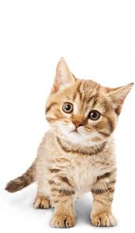
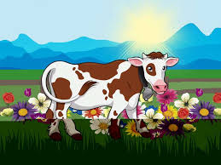
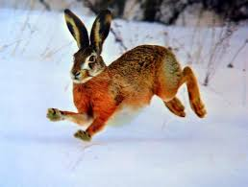
274-mashq
G‘iyq, mo‘, shildir-shildir, miyov, qah-qah, piq-piq, lip

Slide 13
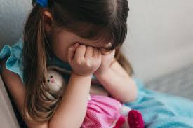
274-mashq
G‘iyq, mo‘, shildir-shildir, miyov, qah-qah, piq-piq, lip

Slide 14
MUSTAQIL BAJARISH UCHUN TOPSHIRIQ:
275-mashq. Gaplarni ko‘chiring. Taqlid so‘zlarni aniqlang. Ularning ma’no va tuzilishiga ko‘ra turini ayting.

